Slide 1




การให้บริการงานแม่บ้านแก่แขก
รหัสหน่วย D1.HHK.CL3.01
Notes:
Trainer welcomes trainees to class.

Slide 2
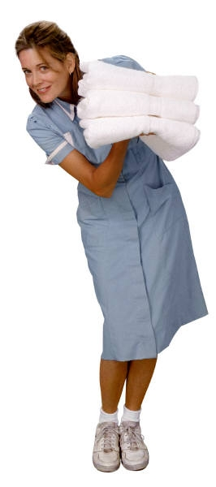
เนื้อหาในแต่ละบท
หน่วยความรู้นี้ประกอบด้วย ๔ บท
รับการเรียกใช้บริการงานแม่บ้าน
ดำเนินการงานแม่บ้าน
ให้คำแนะนำแก่แขก
ประสานงานกับแผนกอื่น
Notes:
Trainer advises this Unit comprises four Elements, as listed on this slide explaining:
• Each Element comprises a number of Performance Criteria which will be identified throughout the class and explained in detail
• Trainees can obtain more detail from their Trainee Manual
• At times the course presents advice and information about various protocols but where their workplace requirements differ to what is presented, the workplace practices and standards, as well as policies and procedures must be observed.

Slide 3
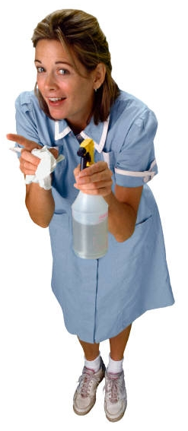
การประเมินผล
รูปแบบในการประเมินผลในหน่วยความรู้นี้ มี
คำถามแบบตอบปากเปล่า
คำถามแบบเขียนตอบ
โครงงาน
การสังเกตการณ์ทักษะการปฏิบัติงาน
แบบฝึกหัดเชิงปฏิบัติ
รายงานอย่างเป็นทางการ
จากนายจ้าง/หัวหน้างาน
Notes:
Trainer advises that assessment for this Unit may take several forms all of which are aimed at verifying they have achieved competency for the Unit as required.
Trainer indicates the methods of assessment that will be applied to them for this Unit.

Slide 4

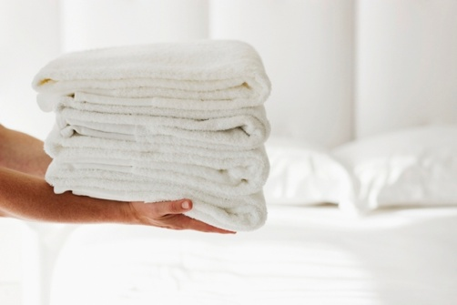
บทที่ ๑
รับการเรียกใช้บริการงานแม่บ้าน
Notes:
Introduce topic.
Class Activity – General Discussion
Ask general questions:
What is the role of housekeeping?
What requests are made to housekeeping?
Who do they come from?

Slide 5
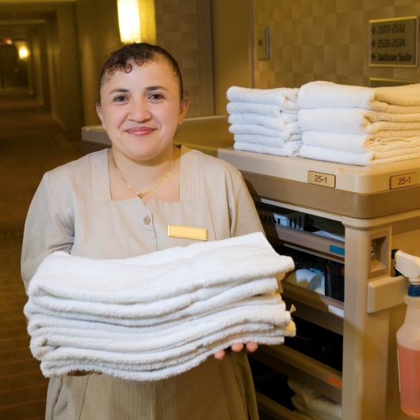
รับการเรียกใช้บริการงานแม่บ้าน
เกณฑ์การปฏิบัติงานของบทนี้มี
รับการเรียกใช้บริการงานแม่บ้านจากแขก
รับการขอใช้บริการงานแม่บ้านจากแผนกอื่น
จดบันทึกการเรียกใช้บริการงานแม่บ้านโดยเป็นไปตามข้อกำหนดของหน่วยงาน
บอกเวลาที่จะนำสิ่งที่แขกขอมา
ไปส่งให้ที่ห้อง
Notes:
Trainer identifies the Performance Criteria for this Element, as listed on the slide.

Slide 6
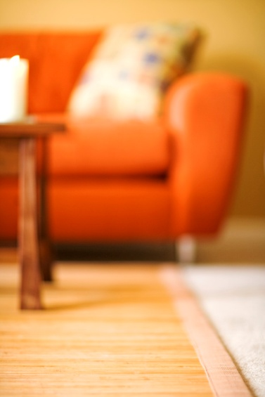
รับการเรียกใช้บริการงานแม่บ้านจากแขก
หน้าที่ของงานแม่บ้านก็คือการให้ความสะดวกสบายและความปลอดภัยแก่แขกที่มาพักในสถานบริการนั้นๆ
สถานบริการที่พักมีจุดมุ่งหมายที่จะทำให้แขกที่มาพักรู้สึกสะดวกสบายและปลอดภัยเหมือนอยู่ที่บ้านของตนเอง
เป็นสิ่งสำคัญที่พนักงานในแผนกแม่บ้านจะต้องมีจรรยาบรรณในอาชีพ ต้องมีความสื่อสัตย์และการใช้วิจารณญาณในการไตร่ตรองอย่างรอบคอบว่าอะไรควร หรือไม่ควร
Notes:
Class Activity – General Discussion
How can hotels make a hotel feel like a ‘home away from home”?
Give some examples of times when a housekeeper may need to exercise discretion in relation to a guest’s behaviour or possessions?

Slide 7
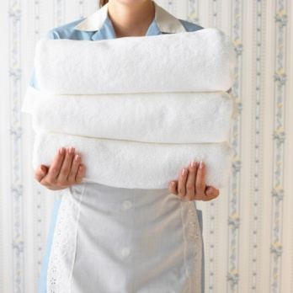
รับการเรียกใช้บริการงานแม่บ้านจากแขก
แผนกแม่บ้านต้องพยายามที่จะจัดหาสิ่งอำนวยความสะดวกต่างๆให้แขกหยิบใช้ได้โดยง่ายเหมือนอยู่ที่บ้านของตนเอง
เป็นสิ่งที่เข้าใจกันดีว่าห้องพักในสถานบริการย่อมต้องเล็กกว่าที่อยู่จริงของแขก ทางโรงแรมจึงไม่อาจสามารถ ที่จะจัดวางของที่แขกต้องการทุกอย่างไว้ในห้องเพื่อให้สะดวกในการนำไปใช้
Notes:
Class Activity – General Discussion
Think about items that you use on a regular basis at home that may not be found in a hotel room.
Get the audience to list these items on a board.

Slide 8
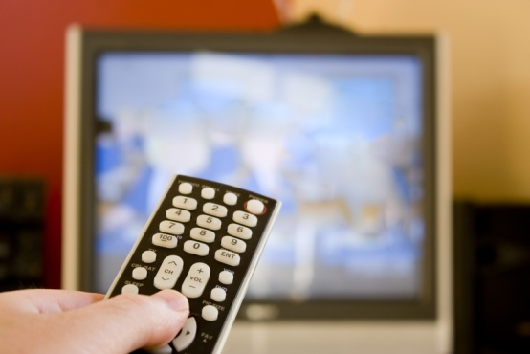
รับการเรียกใช้บริการงานแม่บ้านจากแขก
เหตุผลที่โรงแรมไม่อาจสามารถที่จะจัดวางของที่แขก ต้องการทุกอย่างไว้ในห้องเพื่อให้สะดวกในการนำไปใช้
ขนาดของห้องนั้นเล็กเกินกว่าที่จะนำทุกๆอย่างไปจัดวางได้หมด
การนำของหลายๆอย่างมาจัดวางจะทำให้ดูแออัด
ของบางอย่างเป็นสิ่งที่แขกส่วนมากหรือหลายๆคนไม่ต้องการ
สถานบริการจะต้องเสียค่าใช้จ่ายสูงมาก
เพื่อลดโอกาสในการที่มีของเสียหายหรือสูญหาย
Notes:
Class Activity – General Discussion
What would you consider to be the ‘essential items’ that are required in a room?
Where would these items be located in a room?
How much would it cost to fit out a room?

Slide 9
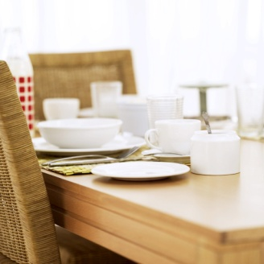
การเรียกใช้บริการงานแม่บ้าน ในรูปแบบต่างๆจากแขก
การขอให้นำของมาให้ที่ห้อง
ขออุปกรณ์เสริมบางอย่าง
ขอใช้บริการจากพนักงานจอดรถหรือบริการซักรีด
ขอเครื่องนอนเพิ่ม
ขอชา,กาแฟ,น้ำตาล,หรือนมบรรจุซองเพิ่ม
ขออุปกรณ์ในการรับประทานอาหารเพิ่ม
ขอแจกัน
ขอของใช้ในห้องน้ำเพิ่ม
Notes:
Class Activity – General Discussion
Where are each of these items normally located?
What type of guest would normally require this item?
At what time of the day is this item normally required?

Slide 10
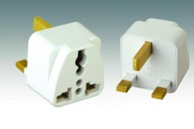
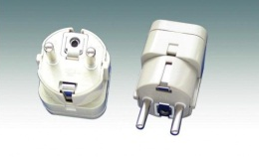

การเรียกใช้บริการงานแม่บ้าน ในรูปแบบต่างๆจากแขก
การขอให้นำของมาให้ที่ห้อง
ขออุปกรณ์ใหม่ในกรณีที่ของที่ให้มาในห้องใช้งานไม่ได้เช่น ที่เป่าผม,เตาปิ้งขนมปัง,เตารีด,กาต้มน้ำไฟฟ้า
ขอของที่จัดให้มาในแฟ้มเอกสารที่ให้ข้อมูลแนะนำสิ่งต่างๆในโรงแรม(compendium)นั้นๆเพิ่ม
ขอผ้าเช็ดตัวเพิ่ม
ขอไม้แขวนเพิ่ม
ขอที่แปลงหัวปลั๊กไฟ
ขอน้ำแข็งและที่ใส่น้ำแข็ง
Notes:
Class Activity – General Discussion
Where are each of these items normally located?
What type of guest would normally require this item?
At what time of the day is this item normally required?

Slide 11
การเรียกใช้บริการงานแม่บ้าน ในรูปแบบต่างๆจากแขก
การขอให้มาทำจัดเก็บความสะอาดห้อง
ขอให้มาทำการจัดเก็บทำความสะอาดห้องใหม่
ขอให้มาทำความสะอาดหลังจากที่มีการจัดงานเลี้ยง
หรือการสังสรรค์รับประทานอาหารในห้อง
ขอให้มาทำความสะอาดเป็นกรณีพิเศษ เพราะทำของหกเลอะ
Notes:
Class Activity – General Discussion
Which position in the housekeeping department would normally perform this function?
What equipment and supplies are required?

Slide 12
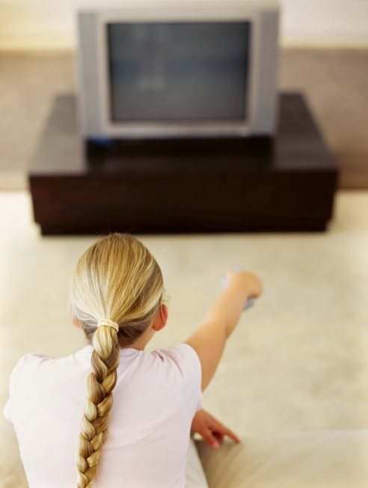
การเรียกใช้บริการงานแม่บ้าน ในรูปแบบต่างๆจากแขก
การขอให้มาดำเนินการซ่อมแซมของ
การขอให้มาซ่อมหรือเอาอุปกรณ์เครื่องใช้ที่เสีย ออกไปจากห้อง เช่น
โทรทัศน์
แผงควบคุมการทำงาน(remotre control)ของโทรทัศน์
เครื่องเล่นดีวีดี
เครื่องปรับอากาศ
ไฟข้างเตียง
ไฟตั้งพื้น
Notes:
Class Activity – General Discussion
Who is responsible for making repairs?
Are there replacement items close at hand? Where would these normally be kept?

Slide 13
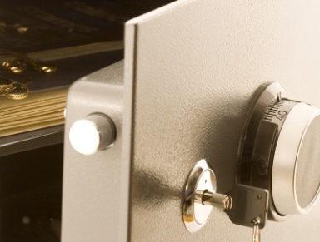
การเรียกใช้บริการงานแม่บ้าน ในรูปแบบต่างๆจากแขก
การขอคำแนะนำในการใช้อุปกรณ์เครื่องใช้
โทรทัศน์
ตู้เชฟเก็บของ
ไฟ-โดยเฉพาะในกรณีที่ต้องใช้บัตรเสียบประตู เพื่อเชื่อมโยงการสั่งงานให้กระแสไฟฟ้าในห้องทำงาน
ระบบทำความร้อนหรือทำความเย็น
Notes:
Class Activity – General Discussion
Which position in the housekeeping department would normally perform this function?
What equipment and supplies are required?

Slide 14
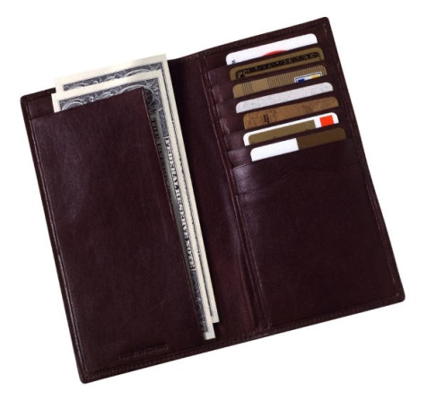
การเรียกใช้บริการงานแม่บ้าน ในรูปแบบต่างๆจากแขก
การติดต่อในกรณีที่ลืมของหรือพบของคนอื่นลืมเอาไว้
แขกอาจจะติดต่อมาที่แผนกแม่บ้านเพื่อสอบถามในกรณี ที่ลืมของหรือพบของที่คนอื่นลืมเอาไว้
แขกอาจจะเจอของที่ผู้ที่มาพักที่ห้องดังกล่าวคนก่อน ลืมเอาไว้หรือแขกอาจจะโทรติดต่อมาหลังจากที่ออกจากสถานบริการที่พักนั้นไปแล้วเพื่อสอบถามถึงของที่ลืมไว้
Notes:
Class Activity – General Discussion
What are common items that are left in rooms?
Where are they normally located?
Are they left their intentionally?
What happens to lost and found items?

Slide 15
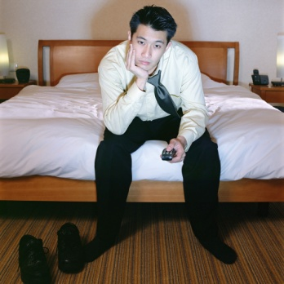
การเรียกใช้บริการงานแม่บ้าน ในรูปแบบต่างๆจากแขก
การจัดการกับเรื่องร้องเรียน
แขกข้างห้องเสียงดัง
ทัศนียภาพจากระเบียงที่ไม่น่าอภิรมย์
เสียงรบกวนจากนกพิราบข้างนอกห้อง ที่ทำให้แขกนอนไม่หลับ
ห้องพักอยู่ใกล้ลิฟต์ที่ส่งเสียงดังรบกวน
การขาดสิ่งอำนวยความสะดวกในห้องพัก
คุณภาพของสิ่งอำนวยความสะดวกที่ไม่ได้มาตรฐาน ดังที่แขกคาดหวัง
สิ่งต่างๆในสถานบริการไม่เป็นไปตามที่โฆษณา
Notes:
Class Activity – General Discussion
When do guests normally make complaints directly with housekeeping?
What would you do in reference to each complaint identified in this slide?

Slide 16

การจัดการกับสิ่งที่แขกขอโดยเร็ว
ด้วยความสุภาพและอัธยาศัยที่ดี
เป็นไปตามนโยบายและขั้นตอนการดำเนินงาน ที่เกี่ยวข้องของหน่วยงาน
ถ้าพนักงานที่ดูแลห้องพักไม่สามารถให้ความช่วยเหลือในสิ่งที่แขกขอได้ในทันที ก็ต้องรับเรื่องมาจากแขก และแจ้งให้แขกทราบว่าจะจัดการเรื่องที่ขอได้เมื่อไหร่
ดำเนินการและติดตามผล
Notes:
Class Activity – General Discussion
What is correct protocol for handling requests?
What are some requests which housekeeping may not be able to handle?
Which department would be the best one to handle these requests?

Slide 17
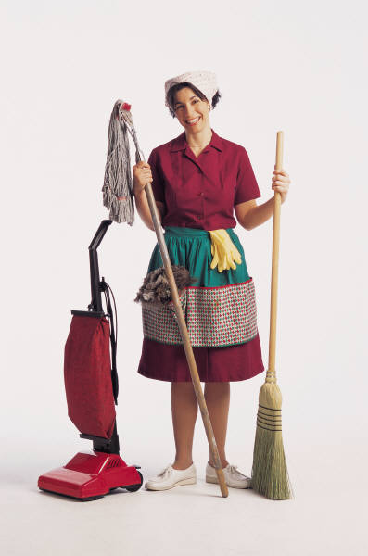
ข้อพึงปฏิบัติพื้นฐานในการให้บริการงานแม่บ้านแก่แขกให้ได้ระดับดีเยี่ยม
ซึ่งทำได้โดย
การแต่งกายและดูแลรูปลักษณ์ของตัวเองให้เหมาะสม
การทักทายแขก โดยการเรียกชื่อแขกในกรณีที่รู้ชื่อ
การให้การบริการในระดับที่ดีเยี่ยมอยู่เสมอ
การไม่ทำให้แขกรู้สึกว่าการทำในสิ่งที่แขกต้องการนั้นเป็นสิ่งที่จำใจทำไปตามหน้าที่
การไม่ให้บริการอย่างเร่งรีบ
การถามแขกว่า “มีอะไรให้ผม/ดิฉันรับใช้ อีกไหมครับ/คะ”
การจบการให้บริการด้วยคำพูดว่า“ยินดีให้บริการครับ/คะ”
Notes:
Class Activity – General Discussion
Discuss the points providing examples

Slide 18
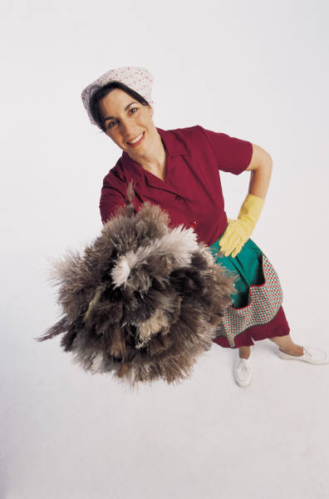
ข้อพึงปฏิบัติพื้นฐานในการให้บริการงานแม่บ้านแก่แขกให้ได้ระดับดีเยี่ยม
การให้ข้อมูลแก่แขก
การให้ความช่วยเหลือแก่แขกไม่ว่าจะนอกห้องพักของแขกหรือในห้องพักของแขก
การยิ้มแย้มแจ่มใส
การรับเรื่องร้องเรียนอย่างเหมาะสมแบบที่มืออาชีพพึงกระทำ
ทำให้สภาพแวดล้อมในที่พักของแขกมีความสะดวกสบายและความแน่นหนาปลอดภัย
ใส่ใจให้ความสำคัญกับความต้องการของแขกในเรื่องของความเป็นส่วนตัวและข้อมูลส่วนบุคคล
มีความรู้เป็นอย่างดีเกี่ยวกับอุปกรณ์เครื่องใช้และสิ่งของต่างๆที่จัดไว้บริการแก่แขกในห้องพัก
Notes:
Class Activity – General Discussion
Discuss the points providing examples

Slide 19
การจัดการกับข้อร้องเรียนของแขก
ปฏิบัติกับแขกด้วยความสุภาพและเป็นมิตร แต่ไม่ยิ้ม ในขณะที่รับฟังข้อร้องเรียนจากแขก
เปิดโอกาสให้แขกพูดโดยไม่ขัดจังหวะ
ต้องทราบถึงนโยบายและขั้นตอนการดำเนินการของ หน่วยงานในเรื่องการจัดการกับข้อร้องเรียนจากแขก
ถามแขกว่าอยากให้เราจัดการกับปัญหาอย่างไร
มุ่งเน้นที่ปัญหาโดยอย่าไปคิดว่าข้อร้องเรียนนั้นมุ่งเน้นมา ที่ตัวเราซึ่งเป็นเพราะแขกต้องการต่อว่าตัวเรา
กล่าวขอโทษแขก ที่มีปัญหาทำให้เกิดความไม่สะดวกขึ้น
แจ้งให้หัวหน้างานทราบและขอความคิดเห็นย้อนกลับจากหัวหน้างานในเรื่องของการจัดการกับข้อร้องเรียนจากแขก ของเรา
Notes:
Class Activity – Discussion
What is the process for handling complaints?

Slide 20
เรียกชื่อแขกในกรณีที่รู้ชื่อ
ในการให้บริการงานแม่บ้านแก่แขก หากทำได้ พนักงานที่ดูแลห้องพักควรจะพูดกับแขกโดยการ เรียกชื่อแขก
การเรียกชื่อแขกเป็นการแสดงให้เห็นถึงความใส่ใจ เอาใจใส่แขกของเรา ว่าเราให้ความสำคัญกับแขก
Notes:
Class Activity – Discussion
How can you find out the guest’s name?

Slide 21
เรียกชื่อแขกในกรณีที่รู้ชื่อ
หลีกเลี่ยงการใช้ชื่อต้น(first name) แต่ให้ใส่คำนำหน้าแล้วตามด้วยนามสกุล เช่น Mr.Weber (ในกรณีที่เป็นชาวต่างชาติ)
ไม่เรียกชื่อเล่นแขก
ต้องออกเสียงให้ถูกต้อง ซึ่งถ้าไม่แน่ใจว่าออกเสียงอย่างไรควรใช้คำว่า “Sir” หรือ “Madam”
หากไม่ทราบชื่อแขกหรือลืมชื่อแขก ให้ใช้คำว่า“Sir” หรือ “Madam”
Notes:
Class Activity – Discussion
How can you find out the guest’s name?

Slide 22
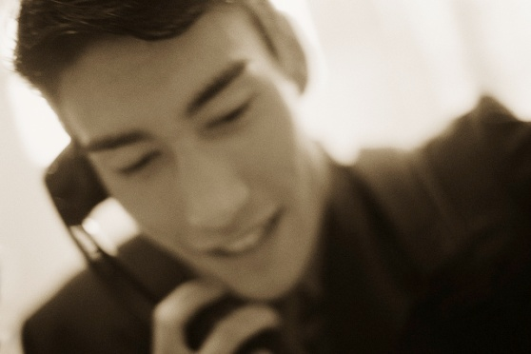
เรียกชื่อแขกในกรณีที่รู้ชื่อ
วิธีที่แขกจะแจ้งเรื่องขอใช้บริการงานแม่บ้าน
โดยส่วนใหญ่แล้วแขกจะแจ้งเรื่องขอใช้บริการงานแม่บ้าน โดย
โทรศัพท์มาที่แผนกแม่บ้าน
บอกโดยตรงกับพนักงานในกรณีที่แขกกำลัง เดินกลับหรือออกจากห้อง แล้วเห็นพนักงาน
Notes:
Class Activity – Discussion
What information is close at hand in both situations that allows you to identify and use guest names?

Slide 23
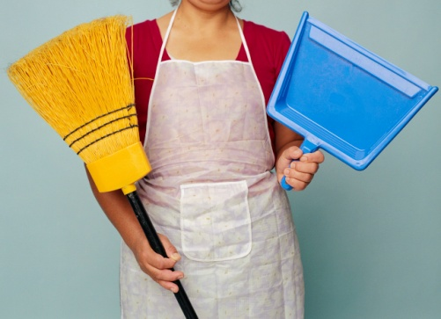
รับการขอใช้บริการงานแม่บ้านจากแผนกอื่น
แผนกแม่บ้านไม่ใช่แต่เพียงให้บริการแก่แขกเท่านั้นเนื่องจากเป็นแผนกที่มีหน้าที่ในเรื่องของการดูแล ความสะอาดเป็นระเบียบเรียบร้อยของสถานที่ จึงมัก จะมีการขอใช้บริการงานแม่บ้านจากแผนกอื่นๆ
ในการรับการขอใช้บริการงานแม่บ้านจากแผนกอื่นต้องมีการจัดการดำเนินการอย่างมีประสิทธิภาพและรวดเร็วเหมาะสมกับเวลาเหมือนกับในการให้บริการ แก่แขก
Notes:
Class Activity – Discussion
What are common requests from staff?

Slide 24
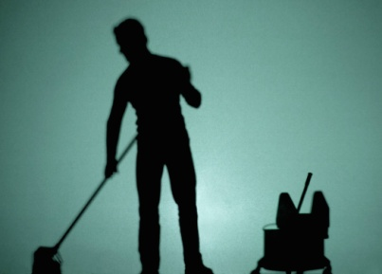
การขอใช้บริการงานแม่บ้านในรูปแบบ
ต่างๆจากแผนกอื่น
การทำความสะอาด
หน้าที่ในการทำความสะอาดทั่วไป
การทำความสะอาดส่วนใดส่วนหนึ่งของสถานบริการ
การทำความสะอาดเป็นการพิเศษ
การจัดเก็บทำความสะอาดห้องเปลี่ยนเสื้อผ้าของพนักงาน
Notes:
Cleaning duties - of items such as furniture, carpets, equipment, windows, floors and bench surfaces
Cleaning of in-house facilities – including public areas, change rooms and offices
Emergency cleaning – unexpected cleaning requests
Cleaning and servicing of staff changing rooms

Slide 25

การขอใช้บริการงานแม่บ้านในรูปแบบ
ต่างๆจากแผนกอื่น
เครื่องแบบพนักงาน
การสั่งจัดทำและแจกจ่ายเครื่องแบบพนักงาน
การจัดทำการซัก-รีดเครื่องแบบพนักงาน
Notes:
Class Activity – Discussion
How many uniforms are staff supplied with?
Does this change between permanent and casual staff?
What is the process for cleaning or uniforms?
What its are normally cleaned by housekeeping and what are staff required to clean?

Slide 26

การขอใช้บริการงานแม่บ้านในรูปแบบ
ต่างๆจากแผนกอื่น
การจัดการในเรื่องของข้าวของเครื่องใช้บางอย่าง
สิ่งต่างๆที่ใช้ในการทำความสะอาด
สารเคมี
อุปกรณ์ที่ทำจากผ้าที่ใช้ในแผนกอาหารและเครื่องดื่ม
ผ้าเช็ดตัวสำหรับศูนย์ออกกำลังกาย
Notes:
Class Activity – Discussion
What supplies are normally given to departments by housekeeping?

Slide 27
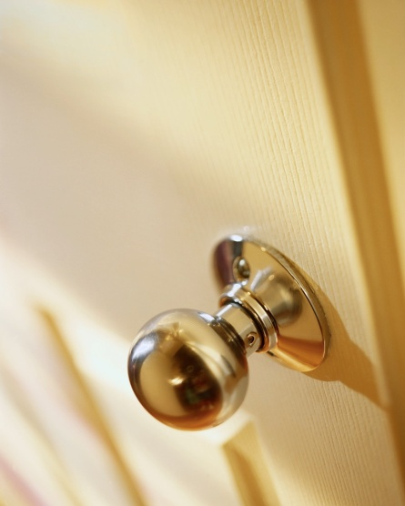
การขอใช้บริการงานแม่บ้านในรูปแบบ
ต่างๆจากแผนกอื่น
การดูแลความปลอดภัย
การตรวจสอบห้องพักและพื้นที่ส่วนกลางในแต่ละชั้น ในเรื่องที่เกี่ยวข้องความปลอดภัย
การให้ช่วยตรวจสอบว่าประตูห้องพักของแขกและประตูทางออกฉุกเฉินนั้นได้รับการปิดสนิทดี
การให้ไปปิดล็อคห้องเก็บของ
การให้มาเข้าร่วมการอบรมเกี่ยวกับขั้นตอน ของสิ่งที่ต้องปฏิบัติและการหนีภัยเมื่อมีเหตุ ฉุกเฉินเกิดขึ้น
Notes:
Class Activity – Discussion
What security checks are done by housekeeping?
When are these normally done?

Slide 28
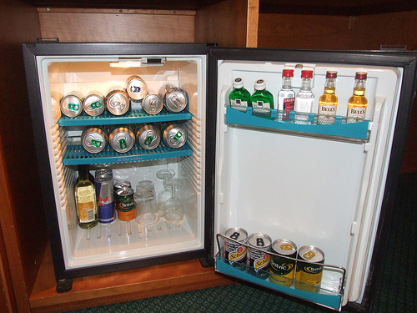
การขอใช้บริการงานแม่บ้านในรูปแบบ
ต่างๆจากแผนกอื่น
งานอื่นๆ
การขอให้ไปเก็บถาดอาหารจากห้องแขกหรือตรงทางเดิน หน้าห้องแขกไปยังที่ที่เหมาะสม
การขอให้ตรวจสอบเครื่องดื่มและของรับประทานเล่นต่างๆ ที่จัดบริการไว้ในห้องพักแขกที่เรียก mini bar เพื่อที่จะเรียกเก็บเงินแขกได้ถูกต้อง ตอนที่แขกมาชำระค่าบริการทั้งหมดก่อนไป
การขอให้ตรวจสอบสถานะของห้อง ว่าห้องนั้นว่างแล้ว เพราะแขกเก็บของไปแล้ว หรือยังไม่ว่างเพราะแขกยังต้องใช้อยู่
Notes:
Class Activity – Discussion
Are there any other tasks required by housekeeping to perform that would be specific to:
A resort
A city hotel
A budget hotel

Slide 29
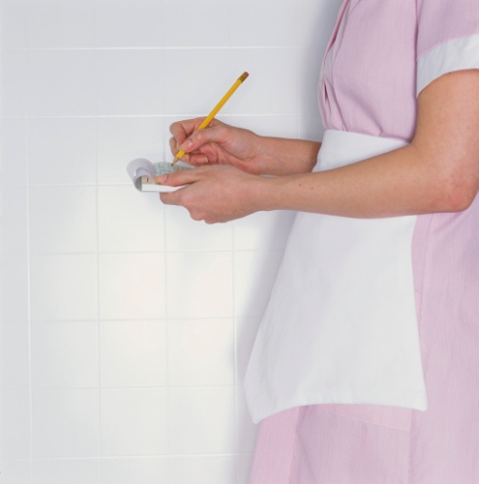
จดบันทึกการเรียกใช้บริการงานแม่บ้าน
หากพนักงานในแผนกแม่บ้าน ได้เจอหรือพูดคุยกับแขก ก็มีความเป็นไปได้เลยว่าเป็นเพราะแขกต้องการใช้บริการอะไรบางอย่าง
ในความเป็นจริงแล้วแขกมักจะไม่มีอะไร ที่ต้องพูดคุยสอบถามจากแผนกแม่บ้าน นอกจากว่าแขกจะต้องการเรียกใช้บริการอะไร ดังนั้นถ้าเราเห็นแขกเดินมาทางเรา ก็ให้เตรียมพร้อมรอรับเรื่องไว้เลย
Notes:
Class Activity – Discussion
What is the process for recording housekeeping requests?
The trainer should source different examples of documentation used to record housekeeping requests.

Slide 30

ทวนยืนยันและจดรายละเอียดสิ่งที่แขกขอ
การทวนยืนยันสิ่งแขกต้องการ
สิ่งสำคัญในที่นี้ก็คือทวนซ้ำสิ่งที่แขกบอกว่าต้องการ ใช้ความรู้ที่ได้รับจากอบรมของหน่วยงาน ในการขอความกระจ่างถ้ามีตรงไหนที่ไม่แน่ใจ
บางครั้งแขกอาจถามด้วยว่าจากที่แขกขอไปนั้น มีตัวเลือกอะไรให้บ้าง เราก็ต้องให้ข้อมูลอย่าง ถูกต้องและตอบคำถามแขกตามความเป็นจริง
Notes:
Class Activity – Discussion
Why is a good idea to write requests down?
What happens with this information?

Slide 31

ทวนยืนยันและจดรายละเอียดสิ่งที่แขกขอ
การจดรายละเอียดของสิ่งที่แขกต้องการ
สิ่งสำคัญในที่นี้คืออย่าไว้ใจความจำของตนเองและให้คิดว่าจะเป็นการรอบคอบกว่าที่จะจดรายละเอียดที่เกี่ยวข้องไว้ เมื่อแขกบอกสิ่งที่ตนเองต้องการ เราก็ทำการจด
ชื่อแขก
หมายเลขห้อง
รายละเอียดของสิ่งที่แขกขอ
เวลาที่แขกต้องการให้นำสิ่งที่แขกขอมาไปส่งให้ที่ห้อง
Notes:
Class Activity – Discussion
Is there any other information you should record?

Slide 32
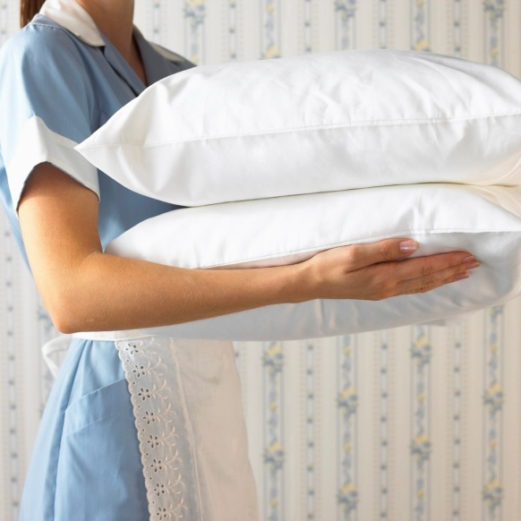
บอกเวลาที่จะนำสิ่งที่แขกขอมาไปส่งให้ที่ห้อง
หลังจากรับเรื่องจากแขกมาแล้ว และได้ทำการจดบันทึก และทวนซ้ำเพื่อยืนยันความถูกต้องของสิ่งที่แขกต้องการแล้วควรจะแจ้งให้แขกทราบว่าแขกจะต้องรอนานแค่ไหน โดยประมาณกว่าที่เราจะนำสิ่งที่แขกขอมาไปส่งให้ที่ห้อง
Notes:
Class Activity – Discussion
Why is this important?

Slide 33

บอกเวลาที่จะนำสิ่งที่แขกขอมาไปส่ง ให้ที่ห้อง
กุญแจสำคัญในการตกลงในเรื่องของกรอบเวลา
กรอบเวลาในการให้แขกรอสิ่งที่ขอไปต้องสมเหตุ สมผลและอยู่ในขอบเขตที่เราทำได้
เป็นกรอบเวลาที่แขกยอมรับ
ต้องระลึกไว้ด้วยว่าเราอาจมีงานอื่นอีกที่ต้องทำและ ยังอาจมีแขกคนอื่นเรียกใช้บริการจากเราอีกดังนั้น กฎสำคัญในการนี้คือ ”ให้รับปากให้น้อย แต่ทำ ให้ได้มากกว่าที่รับปากไว้”
Notes:
Class Activity – Discussion
For most requests what is a reasonable time to get items to a room?

Slide 34
บอกเวลาที่จะนำสิ่งที่แขกขอมาไปส่ง ให้ที่ห้อง
หากเกิดปัญหามีเหตุขัดข้องในการให้บริการ
ถึงแม้นว่าพนักงาน จะพยายามตั้งใจทำงานเป็นอย่างดีแล้วแต่บางครั้ง อาจจะมีปัญหาเหตุขัดข้อง เกิดขึ้นได้ ในการให้บริการของแผนกแม่บ้าน ไม่ว่าจะเกิดอะไรขึ้น
ต้องทำการขอโทษแขก ที่ทำให้ไม่ได้รับความสะดวกในการให้บริการ
ดำเนินการแก้ไขตามความเหมาะสมโดยทันที
แก้ไขสถานการณ์ให้ได้ดีที่สุด
Notes:
Class Activity – Discussion
What are common delays and what are their causes?
What can you do to reduce these delays?

Slide 35
หากเกิดปัญหามีเหตุขัดข้องในการให้บริการ
การจัดเก็บทำความสะอาดห้องพักที่ไม่ได้มาตรฐาน
แขกไม่ได้รับสิ่งที่ขอไปแล้วพนักงานรับปากว่าจะนำมาให้
มีห้องพักที่แขวนป้ายไว้หน้าห้องว่า”ห้ามรบกวน”ในตอนช่วงเช้า ทำให้ห้องน้ำนั้นยังไม่ได้รับการจัดเก็บทำความสะอาด
การที่ไม่สามารถนำสิ่งที่แขกขอไปให้ที่ห้องภายในกรอบเวลาที่รับปากกับแขกไว้
ไม่มีของที่รับปากไว้ว่าจะนำไปให้แขก
Notes:
Sub-standard servicing of the guest room when the room was prepared – someone may have missed cleaning an item, an area or item may not have been properly cleaned, guest supplies may not have been re-stocked
A previous promise to deliver a service may not have been fulfilled – a guest who was promised a replacement hair dryer may not have been supplied with one. The task could have been forgotten or a message for another staff member may have been misplaced
A room displaying a ‘Do Not Disturb’ sign and the room attendant responsible for that room not notifying the Floor Housekeeper that, at the end of the shift the sign was still in place and the room had not been serviced
A promise to deliver something to a room by a certain time may not be able to be met – perhaps the item required is out-of-stock or there are insufficient staff to meet the promised timeline
An item that was promised to a guest turns out to be unavailable and can’t be supplied as promised.

Slide 36

หากเกิดปัญหามีเหตุขัดข้องในการให้บริการ
ตัวอย่างของปัญหาเหตุขัดข้องที่เกิดขึ้นในการให้บริการ ของแผนกแม่บ้าน
กล่าวโดยรวมได้ว่าอะไรก็ตามที่
ทำให้เราไม่สามารถให้บริการได้ตามที่รับปากไว้
ทำให้เราไม่สามารถให้บริการได้ตามที่แขกคาดหวัง
ทำให้เราไม่สามารถให้บริการได้ตามมาตรฐานที่ควรเป็น
Notes:
Class Activity – Discussion
Explain the importance of these points and the impact they have on guests.

Slide 37
หากเกิดปัญหามีเหตุขัดข้องในการให้บริการ
กุญแจสำคัญในการขอโทษแขก
หากมีความล่าช้าเกิดขึ้นในการให้บริการต้องขอโทษแขก
ไม่ต้องขอโทษอย่างเยิ่นเย้อยืดยาว แต่ควรจะให้สั้นๆและเป็นการขอโทษอย่างจริงใจ
ไม่ใช้เพียงขอโทษที่ไม่มีของหรือบริการให้แขกตามที่แขกต้องการ แต่ต้องขอโทษที่ทำให้แขกไม่ได้รับความสะดวกในการให้บริการด้วย
Notes:
Class Activity – Discussion
Explain the importance of apologising?

Slide 38
หากเกิดปัญหามีเหตุขัดข้องในการให้บริการ
กุญแจสำคัญในการขอโทษแขก
ในการขอโทษ ต้องไม่
กล่าวโทษโยนความผิดให้ผู้อื่น
ตำหนิพูดถึงข้อบกพร่องของสถานบริการ
พูดมัดให้สถานบริการต้องจ่ายค่าชดเชยหรือ ให้ของอภินันทนาการเป็นการชดเชย
Notes:
Class Activity – Discussion
Why should you not blame others?

Slide 39
บทที่ ๒
ดำเนินการงานแม่บ้าน
Notes:
Introduce topic.
Class Activity – General Discussion
Ask general questions:
What are common ways to ‘service’ a housekeeping request?

Slide 40
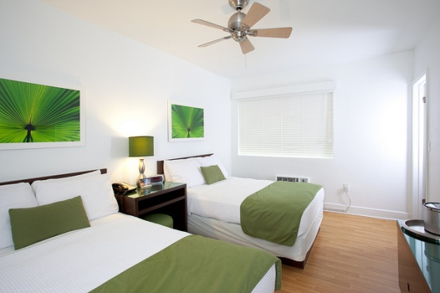
ดำเนินการงานแม่บ้าน
เกณฑ์การปฏิบัติงานของบทนี้มี
ประสานงานกับพนักงานอื่นในการดำเนินการบริการงานแม่บ้าน
จัดหาและนำสิ่งที่แขกต้องการไปให้แขกที่ห้อง
นำอุปกรณ์เครื่องใช้ที่แขกขอไปจัดวางหรือติดตั้งให้ที่ห้องแขก
นำของออกจากห้องตามความต้องการแขก
Notes:
Trainer identifies the Performance Criteria for this Element, as listed on the slide.

Slide 41

ประสานงานกับพนักงานอื่น
ในหลายๆกรณี แผนกแม่บ้านอาจจะต้องดำเนินการร่วมกับบุคลากรจากแผนกอื่นในการให้บริการในสิ่งที่แขกขอมา
การที่ใครจะเป็นผู้ดำเนินการจัดการในเรื่องที่แขกขอไปนั้นไม่ใช่สิ่งที่แขกจะใส่ใจ
สิ่งที่สำคัญสำหรับแขกก็คือ แค่ให้มีคนดำเนินการ เพื่อสิ่งที่ตนเองต้องการได้อย่างน่าพึงพอใจและภายในเวลาที่เหมาะสม
Notes:
Class Activity – General Discussion
What are some possible requests that would require you to use other staff?

Slide 42

ประสานงานกับพนักงานอื่น
ในบางกรณีอาจจำเป็นต้องทำงานเป็นทีม และทำให้พนักงานที่เป็นผู้รับเรื่องมาต้องขอให้พนักงานคนอื่น ไปช่วยในการดำเนินการเรื่องนั้นๆ
หากคิดว่าไม่สามารถจัดการเรื่องได้ด้วยตัวเองคนเดียวก็ควรที่จะขอความช่วยเหลือจากพนักงานคนอื่น
ต้องพร้อมที่จะให้ความช่วยเหลือพนักงานคนอื่นที่มาขอความช่วยเหลือจากเราด้วย
Notes:
Class Activity – General Discussion
Discuss points.

Slide 43

ประสานงานกับพนักงานอื่น
การดูแลรับผิดชอบ
เป็นความรับผิดชอบของพนักงานที่เป็นผู้รับเรื่องที่จะต้อง
ตรวจสอบให้แน่ใจว่าเรื่องนั้นๆได้รับการดำเนินการแล้ว
ทำการติดตามความคืบหน้า
รายงานความคืบหน้าให้แขกได้รับทราบ รวมทั้งระยะ เวลาที่คาดว่าจะต้องใช้ในการดำเนินการ
ติดตามผลโดยสอบถามกับแขกว่าพอใจ กับสิ่งที่เราบริการจัดการให้หรือเปล่า
Notes:
Class Activity – General Discussion
If someone else completes the task, do you have to worry about it?

Slide 44
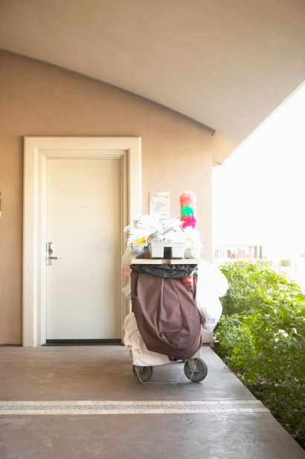
จัดหาและนำสิ่งที่แขกต้องการไปให้แขกที่ห้อง
ในกรณีส่วนใหญ่แล้วจะเป็นหน้าที่ของแผนกแม่บ้าน ในการดำเนินการในสิ่งที่แขกขอมา ซึ่งโดยมากแล้วจะเป็นเรื่องที่ค่อนข้างง่ายเพราะสิ่งที่แขกขอส่วนใหญ่
เป็นของที่ถูกเก็บไว้ที่รถเข็นของพนักงาน
เป็นของที่เก็บไว้ที่ห้องเก็บของ ของแผนกแม่บ้าน
เป็นของที่สามารถหยิบจากห้องพัก ที่ยังว่างอยู่ไปให้แขกก่อนได้
Notes:
Class Activity – General Discussion
What item are located:
a) On the housekeeping trolley
b) In Housekeeping storerooms
c) Can be ‘borrowed’ from a vacant room, then replaced immediately afterwards

Slide 45
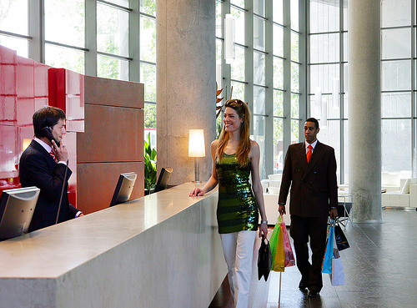
จัดหาและนำสิ่งที่แขกต้องการไปให้แขกที่ห้อง
ถ้าสิ่งที่แขกขออยู่นอกเหนือภาระงานปกติของเราเราควรจะ
จดบันทึกและทวนซ้ำเพื่อยืนยันความถูกต้อง ของสิ่งที่แขกต้องการ
ส่งต่อเรื่องให้ผู้ที่มีหน้าที่รับผิดชอบในเรื่องนั้นดำเนินการ
ไม่สมควรอย่างยิ่งที่จะบอกให้แขกต้องไปติดต่อพนักงานคนอื่น
Notes:
Class Activity – General Discussion
Why can you not get the guest to contact another department?

Slide 46
จัดหาและนำสิ่งที่แขกต้องการไปให้แขกที่ห้อง
ดำเนินการตามที่แขกขอมา
เมื่อรับทราบแล้วว่าแขกต้องการอะไร ต้องรีบดำเนินการ หาสิ่งๆนั้นให้แขกภายในกรอบเวลาที่ที่ตกลงไว้กับแขก
Notes:
No discussion points for this slide. Self explanatory.

Slide 47
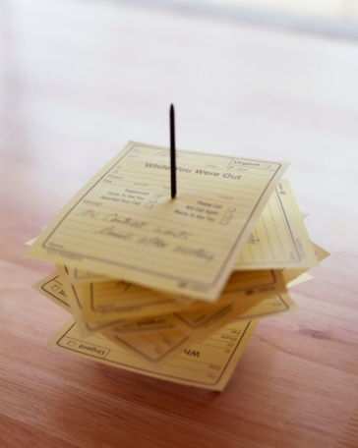
จัดหาและนำสิ่งที่แขกต้องการไปให้แขกที่ห้อง
การส่งต่อเรื่อง
ต้องบอกรายละเอียดที่เกี่ยวข้องทั้งหมดให้ผู้รับเรื่องรวมถึงชื่อและหมายเลขห้องของแขก
ต้องตรวจสอบให้แน่ใจว่าผู้รับเรื่องเข้าใจในเรื่องที่เราแจ้งไปเป็นอย่างดี
ต้องเน้นย้ำในเรื่องของกรอบเวลาที่เราตกลงไว้กับแขกให้ผู้ที่รับเรื่องไปทราบ
Notes:
Passing on requests
In other cases , where the request falls outside you ability to fulfil it, the appropriate person must be notified and the request passed on important points when doing this are:
Pass on all the relevant details including the name and room number of the guest is vital. This information allows the person to get back in contact with the guest to clarify things or amend the promised delivery time
Make sure the person you give the message to understands it. Get them to repeat it back to confirm it. Make special mention of any important bits including the need for urgency.
Stress any agreed time that have been given. If you promised the item in 10 minutes, you must let the other person know when that 10 minutes is up.

Slide 48
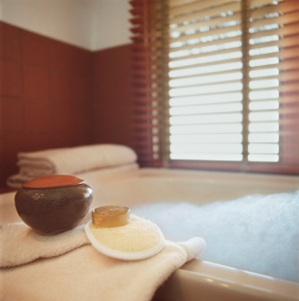
จัดหาและนำสิ่งที่แขกต้องการไปให้แขกที่ห้อง
การขอข้อมูล
ข้อมูลเกี่ยวกับผลิตภัณฑ์สินค้าและบริการต่างๆของสถานบริการนั้นๆ
บริการต่างๆที่มี ชั่วโมงทำการ ที่ตั้งของห้องอาหารบริการและเครื่องมืออุปกรณ์บางอย่างที่จัดไว้ให้บริการ แก่แขก
การใช้เครื่องมืออุปกรณ์บางอย่างที่จัดไว้ให้บริการแก่แขก
ข้อมูลเกี่ยวกับสิ่งที่น่าสนใจในพื้นที่ เช่น บริการสถานที่เพื่อการท่องเที่ยวหรือพักผ่อนหย่อนใจ บริการคมนาคมขนส่ง แหล่งช้อปปิ้ง ร้านอาหาร สถานที่เพื่อการดื่มสังสรรค์
Notes:
Requests for information
It is sometimes more time consuming to provide certain things to guests. Requests for information are amongst these.
Requests for information can cover:
Information on the products and services offered by the establishment – even though guests have an in-room compendium they can still want more detail than what is there and there is always the possibility that this information is out-of-date.
Use your product knowledge about the property to answer these questions, and where you don’t know the answer, apologise, tell them you will find out the answer and get back to them, then do so.
Availability of services, hours, location of meals, services and equipment – you might be able to inform a guest that there is an ice machine at the end of the corridor but perhaps you don’t know when the spa opens or what the treatments are how much they cost.
How various types of equipment works – you are expected to know how to operate all the in-room facilities (this should be one of the first things you are trained in as part of your on-the-job training) but guests may ask you about other items of equipment throughout the property that you know nothing about. This is to be expected if your are the first person they see as they walk back to their from not being able to operate a piece of gym equipment, not being able to get the vending machine to work.
Requests for information about local services, attractions, transport, shopping, entertainment, bars, places to eat. While is probably more a reception or concierge role, once again, guests can ask you because ‘you are there’.

Slide 49
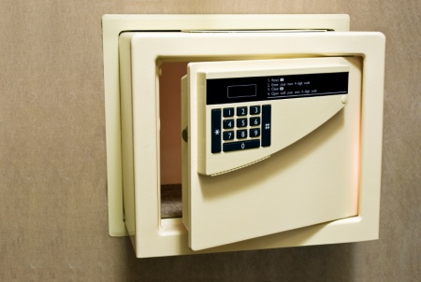
นำอุปกรณ์เครื่องใช้ที่แขกขอไปจัดวางหรือติดตั้งให้ที่ห้องแขก
บางครั้งแขกอาจจะแจ้งมาที่แผนกแม่บ้านเพื่อขอให้ ไปช่วยติดตั้งอุปกรณ์เครื่องใช้บางอย่างให้
เมื่อได้รับเรื่องมาก็ต้องรีบดำเนินการให้แขกโดยเร็ว ที่สุดเพราะแขกน่าจะกำลังรอใช้งานอุปกรณ์เครื่องใช้ ที่ขอมาอยู่
Notes:
Class Activity – General Discussion
What are common items that are set up in rooms?
Where are these items located?
Who would set them up?
Is there a charge for rental or set up?

Slide 50
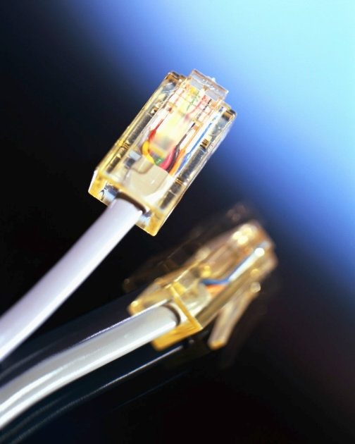
นำอุปกรณ์เครื่องใช้ที่แขกขอไปจัดวางหรือติดตั้งให้ที่ห้องแขก
ตัวอย่างของอุปกรณ์เครื่องใช้ที่แขกขอให้ไปจัดวาง หรือติดตั้งให้ที่ห้องแขก
โต๊ะและเก้าอี้-สำหรับการประชุมหรือเมื่อสั่งอาหาร มารับประทานที่ห้อง
การเชื่อมต่อสัญญาณอินเตอร์เน็ต
โทรทัศน์ เครื่องเล่นดีวีดี
เครื่องฉายสไลด์
เตียงเสริม
เปล
Notes:
Class Activity – General Discussion
What is involved in setting this up?
Where are these items located?
Who would set them up?
Is there a charge for rental or set up?

Slide 51

นำอุปกรณ์เครื่องใช้ที่แขกขอไปจัดวางหรือติดตั้งให้ที่ห้องแขก
การจัดประชุมในห้อง
บริษัทบางแห่งอาจใช้ห้องของโรงแรมเพื่อ
จัดการประชุมทางธุรกิจเล็กๆ
นำเสนองาน
แสดงสาธิตสินค้า
Notes:
Class Activity – General Discussion
What is involved in setting this up?
Where are these items located?
Who would set them up?
Is there a charge for rental or set up?

Slide 52
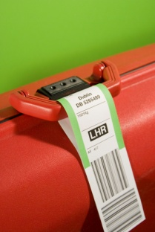
นำอุปกรณ์เครื่องใช้ที่แขกขอไปจัดวางหรือติดตั้งให้ที่ห้องแขก
ผู้สูงอายุ
แขกผู้สูงอายุอาจต้องการความช่วยเหลือจากเรา ในเรื่องต่อไปนี้
การใช้งานอุปกรณ์เทคโนโลยีบางอย่าง
การหยิบของจากที่สูง
การหยิบของจากที่ต่ำ
การขอเก้าอี้ล้อหมุนเพื่อไปยังที่ต่างๆ ในสถานบริการ
Notes:
Class Activity – General Discussion
What technology is in the room which you may need to show, explain or demonstrate?

Slide 53
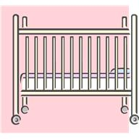
นำอุปกรณ์เครื่องใช้ที่แขกขอไปจัดวางหรือติดตั้งให้ที่ห้องแขก
เปลและเตียงเสริม
ต้องระวัง-มิฉะนั้นอาจถูกหนีบที่นิ้วมือ
ต้องฝึกทำมาก่อนที่จะทำจริงถ้ามีแขกอยู่ด้วย
ทำตามข้อแนะนำในการใช้จากผู้ผลิต
อย่ารีบทำ
ถ้าทำเป็นครั้งแรก ก็ต้องมีคนที่ทำ จนคล่องแล้วมาช่วยดู
Notes:
Class Activity – General Discussion
How many people have set up a cost before? Explain the process?
Besides the actual cot, what other items are required to be placed or made in the cot?
Besides a cot, what other bedding options are available? (Roll away bed or sofa bed)

Slide 54

ตกลงกับแขกว่าจะให้มาเก็บของเมื่อไหร่
เหตุผลหลักๆที่ควรจะทำการระบุเวลาที่จะไปเก็บของได้แก่
เพื่อให้แขกวางแผนในการทำสิ่งต่างๆต่อไปได้-แขกจะได้ไม่ต้องกังวลว่าจะต้องทำอย่างไรกับสิ่งที่ยืมมาแล้วและใช้เสร็จแล้ว
เพื่อป้องกันไม่ให้เกิดเหตุการณ์ที่แขกเอาของมาวางทิ้งไว้นอกห้องเมื่อใช้เสร็จแล้ว-ซึ่งอาจทำให้ของนั้นได้รับความเสียหายหรืออาจสูญหายถูกขโมยได้
เพื่อให้แขกมีเนื้อที่ในห้องมากขึ้น-ของที่ใช้เสร็จแล้วนี้อาจกลายเป็นสิ่งที่เกะกะแขกหากแขกต้องการจะใช้พื้นที่ในห้องเพื่อทำกิจกรรมอื่นๆอีก
เพื่อให้สามารถที่จะนำของนั้นไปเก็บคืนในคลัง เพื่อไว้ให้แขกห้องอื่นๆได้ยืมใช้ต่อไป
Notes:
Class Activity – General Discussion
Discuss points.
How do you record agreed pick up times?
How do you ensure other staff (on next shift or at time of suggested pick up) know and understand?

Slide 55

ตกลงกับแขกว่าจะให้มาเก็บของเมื่อไหร่
สมุดลงบันทึก
สถานบริการบางแห่งมีการจัดทำสมุดลงบันทึก เพื่อเก็บข้อมูลว่ามีการนำอุปกรณ์เครื่องใช้ บางอย่างไปจัดวางติดตั้งให้แขกยืมใช้ที่ห้องไหน เมื่อไหร่และจะต้องให้พนักงานไปเก็บของคืนจากห้องของแขกเมื่อไหร่
สมุดลงบันทึกนี้จึงมีประโยชน์ ในการติดตามของใช้ เพื่อตรวจดูว่ามีการนำอุปกรณ์เครื่องใช้ ไปจัดวางติดตั้งให้แขกยืมใช้ตามที่แขก ต้องการแล้วหรือยัง
Notes:
Class Activity – General Discussion
What information must be contained in a log book?
Trainer shows example of log book or gets audience to identify possible design of a log book?

Slide 56
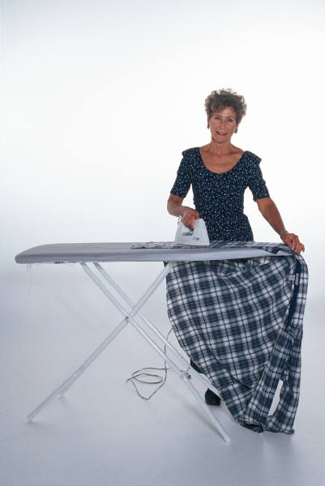
นำของออกจากห้องตามความต้องการ ของแขก
ในขณะที่การบริการส่วนใหญ่ที่แขกเรียกใช้จากแผนกแม่บ้านคือการให้นำของไปให้ที่ห้อง แต่ก็มีเหมือนกัน ที่แขกขอให้นำของบางอย่างออกไปจากห้อง
Notes:
Class Activity – General Discussion
What items are commonly taken from the room?
Why are items removed?

Slide 57

นำของออกจากห้องตามความต้องการ ของแขก
ประเภทของของที่แขกขอให้นำออกไปจากห้อง
สิ่งที่โรงแรมจัดไว้ให้ในห้องพัก ที่แขกไม่ต้องการใช้ เช่น เฟอร์นิเจอร์,เครื่องใช้ไฟฟ้าและสิ่งอำนวยความสะดวกบางอย่าง
ของและอุปกรณ์ที่พนักงานจัดเก็บทำความสะอาดห้อง ลืมไว้
ผ้าเช็ดตัว ผ้าขนหนูที่สกปรกแล้ว และแขกต้องการเปลี่ยนใหม่
จาน,ชาม ที่ใช้แล้ว
Notes:
Class Activity – General Discussion
Where are these items taken?
Do they need to go back into the room after the guest has departed?
If so, how and where is this recorded?

Slide 58
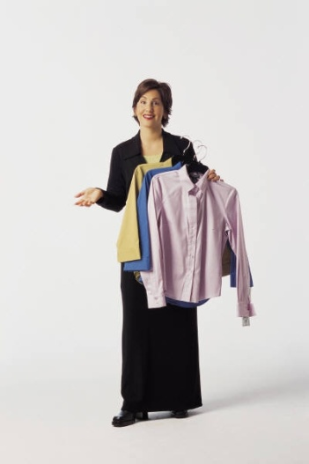
นำของออกจากห้องตามความต้องการ ของแขก
ประเภทของของที่แขกขอให้นำออกไปจากห้อง
เมื่ออุปกรณ์เครื่องใช้เสียไม่ทำงานและแขกต้องการ ให้เปลี่ยนอันใหม่ให้
ของที่แขกขอให้จัดหาให้เป็นการพิเศษก่อนหน้านี้และ แขกใช้เสร็จแล้ว
ข้าวของส่วนตัวของแขกที่แขกต้องการให้นำไปดำเนินการบางอย่างให้ เช่นนำไปซัก-รีด ฝากเก็บหรือซ่อมแซม
เครื่องดื่มมึนเมาและของอื่นๆในมินิบาร์(ส่วนของห้องพัก ที่มีเครื่องดื่มและของรับประทานเล่นแบบง่ายๆ ที่จัดไว้บริการให้ในห้องของแขกอยู่แล้วในกรณีที่แขกอยากดื่ม ในห้อง)
Notes:
Class Activity – General Discussion
Where are these items taken?
Do they need to go back into the room after the guest has departed?
If so, how and where is this recorded?

Slide 59

นำของออกจากห้องตามความต้องการ ของแขก
ในการตกลงเวลาที่จะไปนำของบางอย่างออกจากห้องให้แขกต้องพิจารณาให้แน่ใจว่าเราจะไปดำเนินการให้ได้ตามเวลาที่รับปากไว้กับแขกจริงๆ โดย เราควรที่จะต้อง
ให้พนักงานคนอื่นไปดำเนินการให้แทนหากเราไม่สามารถไปดำเนินการให้แขกตามเวลาที่รับปากไว้
ติดต่อไปที่ห้องเพื่อกล่าวขอโทษแขกและขอตกลงเวลากับแขกใหม่หากเราไม่สามารถไปดำเนินการให้แขกได้ตามเวลาที่รับปากไว้
ต้องไม่ทึกทักเอาเองว่าการไปนำของออกจากห้อง ให้แขกช้ากว่าเวลาที่รับปากกับแขกไว้นั้นเป็นเรื่อง ไม่สำคัญ ดังนั้นจึงไม่จำเป็นต้องโทรไปแจ้งแขกก่อน
ให้พนักงานคนอื่นไปช่วยด้วยหรือนำรถเข็นไปด้วยในกรณีที่ของที่ต้องไปนำออกจากห้องนั้นมีขนาดใหญ่หรือหนัก
Notes:
Class Activity – General Discussion
Discuss points.

Slide 60
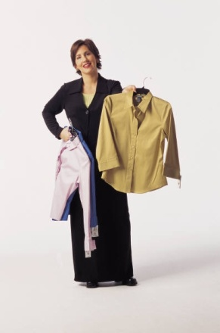
นำของออกจากห้องตามความต้องการ ของแขก
เมื่อไปถึงที่ห้องแขกแล้ว ให้
เคาะประตูก่อนและพูดว่า “แผนกแม่บ้านครับ/ค่ะ”
ทักทายแขกโดยเรียกชื่อแขก
บอกจุดประสงค์ที่มา “ผม/ดิฉันมารับ/ดำเนินการนำ .........ออกจากห้องครับ/ค่ะ”
กล่าวขอโทษ ในกรณีที่มาให้บริการช้ากว่าเวลาที่รับปากไว้
ขออนุญาตเข้าไปในห้องแขก
ขอบคุณที่แขกอนุญาตให้เข้าห้อง
Notes:
Class Activity – General Discussion and Role Play
Discuss points.
Trainer to explain process and demonstrate
Audience to practise.

Slide 61

นำของออกจากห้องตามความต้องการ ของแขก
ต้องไม่แสดงความอยากรู้อยากเห็นด้วยการสอดส่ายสายตามองไปรอบๆห้องหรือสนใจฟังสิ่งที่แขกคุยกัน
รีบเก็บของที่แขกต้องการให้นำออกไปจากห้อง
ก่อนออกจากห้องให้กล่าวขอโทษแขกอีกครั้งในกรณีที่มาให้บริการช้ากว่าที่ตกลงกันไว้
ในกรณีที่ต้องนำของใหม่มาเปลี่ยนให้ที่ห้องแขกให้ตกลงกับแขกว่าจะให้มาเมื่อไหร่
กล่าวขอบคุณแขก
ออกจากห้องแขก
Notes:
Class Activity – General Discussion and Role Play
Discuss points.
Trainer to explain process and demonstrate
Audience to practise.

Slide 62
บทที่ ๓
ให้คำแนะนำแก่แขก
Notes:
Introduce topic.
Class Activity – General Discussion
Ask general questions:
What are common types of advice that are given to guests?

Slide 63

ให้คำแนะนำแก่แขก
เกณฑ์การปฏิบัติงานของบทนี้มี
บอกให้แขกทราบถึงบริการและสิ่งต่างๆที่แผนกแม่บ้านมีไว้บริการให้แก่แขก
ให้คำแนะนำแก่แขกในการใช้งานสิ่งที่นำมาให้ตามความเหมาะสม
สาธิตการใช้งานสิ่งที่นำมาให้แขกดูตามความเหมาะสม
ประสานงานกับพนักงานคนอื่นหรือแผนกอื่นในการให้คำแนะนำเพิ่มเติมตามความเหมาะสม
Notes:
Trainer identifies the Performance Criteria for this Element, as listed on the slide.

Slide 64

บอกให้แขกทราบถึงบริการและสิ่งต่างๆที่แผนกแม่บ้านมีไว้บริการให้แก่แขก
แขกหลายๆคนจะทราบดีว่าจะขอเรียกใช้บริการอะไรจากแผนกแม่บ้านได้บ้าง
แต่แขกบางคนอาจจะเพิ่งเคยมาพักในโรงแรมเป็นครั้งแรกและไม่แน่ใจว่ามีอะไรบ้างที่แผนกแม่บ้านมีไว้ให้บริการ
จึงถือเป็นหน้าที่ของพนักงานแผนกแม่บ้านที่จะต้องให้ความช่วยเหลือและการแนะนำแก่แขกตามความเหมาะสม
ในบางครั้งถึงแขกจะไม่ได้บอกเราโดยตรงแต่เราก็ต้อง ใส่ใจคอยสังเกตท่าทีของแขก
Notes:
Class Activity – General Discussion and List
Get the audience to prepare a list of all items and services that are available through housekeeping

Slide 65
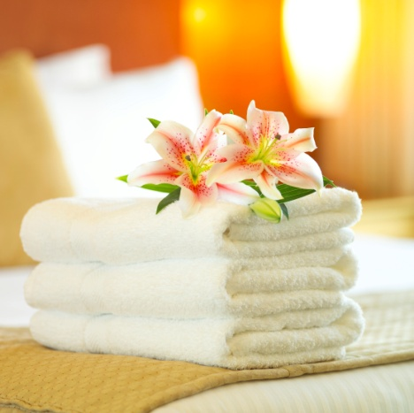
บริการและสิ่งต่างๆที่แผนกแม่บ้านมีไว้บริการให้แก่แขก
แขกอาจเรียกขอใช้บริการหรือขอให้พนักงาน แผนกแม่บ้านนำของมาให้ที่ห้อง ดังนี้
ขออุปกรณ์เสริมหรือขอของบางอย่างเพิ่ม เช่น
ขอเตียงเสริม
ขอผ้าห่มเพิ่ม
ขอเครื่องนอนเพิ่ม
ขอผ้าเช็ดตัวเพิ่ม
ขอผ้าเช็ดมือเพิ่ม
ขอผ้าขนหนูใช้เช็ดหน้าเพิ่ม
Notes:
Class Activity – General Discussion
Where are these items normally located?
Are they free or come at a charge?
Are they items the guest can keep?

Slide 66

บริการและสิ่งต่างๆที่แผนกแม่บ้านมีไว้บริการให้แก่แขก
แขกอาจเรียกขอใช้บริการหรือขอให้พนักงาน แผนกแม่บ้านนำของมาให้ที่ห้อง ดังนี้
ขออุปกรณ์เสริมหรือขอของบางอย่างเพิ่ม เช่น
ขอผ้าเช็ดเท้าเพิ่ม
ขอให้มาจัดเก็บทำความสะอาดห้องให้ดีขึ้น เช่น
- ขอให้มาดูดฝุ่นให้ใหม่
- ขอให้มาทำความสะอาดในบางพื้นที่
ให้ใหม่
- ขอให้เก็บทำเตียงให้ใหม่
Notes:
Class Activity – General Discussion
Where are these items normally located?
Are they free or come at a charge?
Are they items the guest can keep?

Slide 67
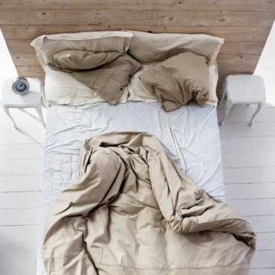
บริการและสิ่งต่างๆที่แผนกแม่บ้านมีไว้บริการให้แก่แขก
แขกอาจเรียกขอใช้บริการหรือขอให้พนักงาน แผนกแม่บ้านนำของมาให้ที่ห้อง ดังนี้
ขอของที่จัดให้มาในแฟ้มเอกสารที่ให้ข้อมูลแนะนำสิ่งต่างๆในโรงแรม(compendium)นั้นๆเพิ่ม เช่น
ขอเครื่องเขียนเพิ่ม-โดยให้ระบุได้ว่าเป็นอะไรและจำนวนเท่าไหร่
ขอของใช้ในห้องน้ำเพิ่ม เช่น
- ขอแชมพูเพิ่ม
- ขอสบู่เพิ่ม
- ขอหมวกคลุมผมเพื่อกันไม่ให้ผมเปียก
ตอนอาบน้ำเพิ่ม
Notes:
Class Activity – General Discussion
Where are these items normally located?
Are they free or come at a charge?
Are they items the guest can keep?

Slide 68
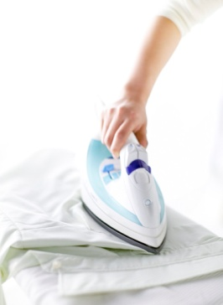
บริการและสิ่งต่างๆที่แผนกแม่บ้านมีไว้บริการให้แก่แขก
แขกอาจเรียกขอใช้บริการหรือขอให้พนักงาน แผนกแม่บ้านนำของมาให้ที่ห้อง ดังนี้
ขอสิ่งที่ต้องใช้ในการทำเครื่องดื่มเพิ่ม เช่น
ขอชา,กาแฟ,น้ำตาลหรือนมบรรจุซองเพิ่ม
ขออุปกรณ์ในการรับประทานอาหารเพิ่ม
ขอให้มาซ่อมหรือขออุปกรณ์ใหม่และขอให้นำของออกไปจากห้องในกรณีที่ของที่ให้มาในห้องใช้งานไม่ได้
- ขอกาต้มน้ำไฟฟ้า
- ขอที่เป่าผม
- ขอเตาปิ้งขนมปัง
- ขอเตารีดและที่รีดผ้า
Notes:
Class Activity – General Discussion
Where are these items normally located?
Are they free or come at a charge?
Are they items the guest can keep?

Slide 69

บริการและสิ่งต่างๆที่แผนกแม่บ้านมีไว้บริการให้แก่แขก
แขกอาจเรียกขอใช้บริการหรือขอให้พนักงาน แผนกแม่บ้านนำของมาให้ที่ห้อง ดังนี้
ขอให้มาซ่อมหรือขออุปกรณ์ใหม่และขอให้นำของออกไปจากห้องในกรณีที่ของที่ให้มาในห้องใช้งานไม่ได้
- ขอให้มาเปลี่ยนหลอดไฟให้
- ขอให้มาซ่อมระบบทำความร้อน/ปรับอากาศให้เย็น
ขอคำแนะนำในการใช้อุปกรณ์เครื่องใช้ต่างๆ
- ขอคำแนะในการใช้เครื่องใช้ไฟฟ้าเพื่อความบันเทิง
- ขอคำแนะนำในการควบคุมการสั่งงานระบบทำความร้อน
- ขอคำแนะนำในการใช้ตู้เซฟนิรภัย
Notes:
Class Activity – General Discussion
Where are these items normally located?
Are they free or come at a charge?
Are they items the guest can keep?

Slide 70
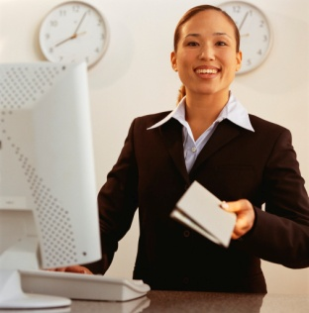
การให้คำแนะนำเกี่ยวกับบริการ และสิ่งต่างๆในโรงแรม
เป็นเรื่องที่ค่อนข้างปกติที่แขกจะถือโอกาสถามเกี่ยวกับเรื่องอื่นๆของโรงแรม ในขณะที่มีพนักงานไปให้บริการดำเนินการอะไร ให้ที่ห้องหรือเมื่อบังเอิญแขกเห็นพนักงานในพื้นที่ส่วนรวมนอกห้องพักของตน ในฐานะที่เป็นพนักงานที่ได้พบปะพูดคุย กับแขกโดยตรง จึงเป็นหน้าที่ของเราที่จะต้อง
ให้ข้อมูลกับแขกโดยตรงด้วยตัวเอง
ดำเนินการให้ผู้ที่ทราบข้อมูลดีกว่ามาให้ข้อมูล แก่แขก
ติดตามการดำเนินการในเรื่องนั้นๆให้แขก
หาสื่อสิ่งพิมพ์ที่มีข้อมูลที่แขกต้องการมาให้แขก เช่นแผนที่โบรชัวร์หรือใบปลิว แผ่นพับเพื่อการโฆษณาประชาสัมพันธ์ เมนูรายการอาหารและเครื่องดื่มหรือข้อมูลในการติดต่อ
Notes:
Class Activity – General Discussion
Where are queries that guest may have regarding hotel items and services?
Where can you get maps and other printed information from?

Slide 71

ให้คำแนะนำแก่แขกในการใช้งานสิ่งที่นำมาให้
บางครั้งพนักงานแผนกแม่บ้านที่ทำหน้าที่ดูแลห้องพักต้องช่วย ให้คำแนะนำแก่แขก ในการใช้ของที่จัดบริการไว้ให้แขกแล้ว ในห้องหรือของที่แขกขอเพิ่มเติมบางอย่าง ซึ่งอาจเป็นเพราะ
แขกไม่เคยใช้ของสิ่งนั้นมาก่อน
แขกเคยใช้แต่ไม่ใช้ แบบนั้น ยี่ห้อนั้นหรือรุ่นนั้น
Notes:
Class Activity – General Discussion
What are items in the room that guests may need assistance with?

Slide 72

ให้คำแนะนำแก่แขกในการใช้งานสิ่งที่นำมาให้
สิ่งที่สำคัญในการให้คำแนะนำเกี่ยวกับการใช้งานสิ่งต่างๆ แก่แขก
ต้องอธิบายถึงการใช้งานและการควบคุมสั่งการต่างๆ ของสิ่งที่แขกต้องการรู้ให้แขกเข้าใจ
ต้องบอกให้แขกทราบถึงข้อกำหนดในเรื่องสุขภาพและความปลอดภัยที่เกี่ยวข้องทั้งหมด
พยายามใช้ศัพท์ง่ายๆทั่วไปในการอธิบาย
มีการถามคำถามง่ายๆกับแขกเพื่อทดสอบว่า แขกเข้าใจสิ่งที่เราอธิบายให้ไปหรือเปล่า
Notes:
Explain the functions and operations of all aspects of the item that the guest wants to know about – including what all the switches, knobs do. Note that it may not be necessary to explain all aspects of the item. Just focus on what the guests want to know about or be able to do
Make sure all health and safety requirements are covered – remember the property has a duty of care to all its guests
Use clear terminology, simple words – stay away from jargon
Use some simple questions to test their understanding of what you have explained to them

Slide 73

ประสานงานกับพนักงานคนอื่นหรือแผนกอื่น ในการให้คำแนะนำเพิ่มเติม
จริงอยู่ที่พนักงานในแผนกแม่บ้านต้องมีความรู้เบื้องต้นเกี่ยว กับสิ่งต่างๆที่จัดไว้บริการให้แก่แขกในห้องพักเป็นอย่างดีโดย เฉพาะในเรื่องของวิธีการใช้และยังต้องมีความรู้เบื้องต้นเกี่ยว กับบริการและสิ่งต่างๆที่มีในโรงแรมรวมทั้งสิ่งต่างๆ ในพื้นที่ที่น่าสนใจหรือเป็นประโยชน์สำหรับนักท่องเที่ยวแต่ไม่จำเป็นที่จะต้องรู้ลึกซึ้งในทุกรายละเอียดแต่ในกรณีที่แขกมาขอข้อมูลที่เป็นสิ่งที่เราไม่รู้หรือเข้าใจดีก็ควรจะต้องขอความช่วยเหลือจากผู้ที่รับผิดชอบงานด้านนั้นๆโดยตรงหรือมีประสบประการณ์และ ความรู้ในเรื่องนั้นๆเป็นอย่างดีเพื่อที่จะให้ข้อมูลในรายละเอียด หรือคำแนะนำที่ถูกต้องเหมาะสมให้แก่แขกได้ เช่น ในเรื่อง
Notes:
Class Activity – General Discussion
What information on items are housekeeping staff not required to know?
What information on services are housekeeping staff not required to know?
What experts can provide this advice?

Slide 74
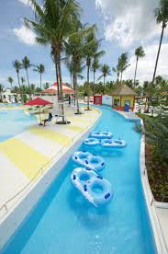
ประสานงานกับพนักงานคนอื่นหรือแผนกอื่น ในการให้คำแนะนำเพิ่มเติม
อุปกรณ์ข้าวของเครื่องใช้ต่างๆ
ที่เป็นของใหม่มีความก้าวล้ำนำสมัยทางเทคโนโลยี
ที่เป็นของที่มีกลไกการทำงานซับซ้อน
บริการต่างๆ
บริการและสิ่งต่างๆที่มีในโรงแรมในรายละเอียด
สิ่งต่างๆในพื้นที่ที่น่าสนใจหรือเป็นประโยชน์ สำหรับนักท่องเที่ยว ข้อมูลเกี่ยวกับงานหรือ กิจกรรมที่จะมีจัดขึ้นในพื้นที่ในรายละเอียด

Slide 75

ประสานงานกับพนักงานคนอื่นหรือแผนกอื่น ในการให้คำแนะนำเพิ่มเติม
ขอความช่วยเหลือจาก”ผู้เชี่ยวชาญ”เพื่อให้คำแนะนำ ที่ถูกต้องเหมาะสมให้แก่แขก โดยขอให้”ผู้เชี่ยวชาญ”
มาอธิบายหรือสาธิตให้แขกดูด้วยตัวเองหรืออธิบายทางโทรศัพท์
มาให้คำอธิบายในเรื่องนั้นๆแก่พนักงานในแผนกแม่บ้านเพื่อให้พนักงาน สามารถถ่ายทอดข้อมูลในเรื่องนั้นๆให้ แก่แขกได้
จัดหาข้อมูลในเรื่องนั้นๆ ในรูปแบบของสื่อสิ่งพิมพ์ต่างๆ มาให้ เช่นโบชัวร์หรือใบปลิว,แผ่นพับ เพื่อการโฆษณาประชาสัมพันธ์,แผนที่ คู่มือการใช้งาน,คู่มือนำเที่ยว
Notes:
Class Activity – General Discussion
Discuss points.

Slide 76
บทที่ ๔
ประสานงานกับแผนกอื่น
Notes:
Introduce topic.
Class Activity – General Discussion
Ask general questions:
What departments do housekeeping staff normally liaise with?
Why?
What assistance can other departments offer housekeeping?
What assistance can housekeeping offer other departments ?

Slide 77
ประสานงานกับแผนกอื่น
เกณฑ์การปฏิบัติงานของบทนี้
รายงานเมื่อมีอะไรเสีย
แจ้งให้ฝ่ายบริหารจัดการทราบถึงสิ่งที่อาจเป็นอันตรายหรือน่าสงสัย
มีส่วนในการวางแผนในการพัฒนามาตรฐานในการให้บริการและการจัดซื้อวัสดุอุปกรณ์ต่างๆ
Notes:
Trainer identifies the Performance Criteria for this Element, as listed on the slide.

Slide 78
รายงานเมื่อมีอะไรเสีย
บางครั้งเราอาจจะไปเจออุปกรณ์เครื่องใช้อะไรที่เสีย ไม่ว่าจะเป็น
ทำงานผิดปกติ
มีเสียงดังรบกวน
ได้รับความเสียหาย
ไม่ทำงานเลย
Notes:
Class Activity – General Discussion
What are common items in guest rooms that are malfunctioning?
What are the causes?
What items with these items?

Slide 79

รายงานเมื่อมีอะไรเสีย
ถ้าไปเจออุปกรณ์เครื่องใช้ที่มีอาการดังที่ว่ามาในสไลด์ก่อนหน้านี้ต้องนำป้าย “เสีย-ห้ามนำมาใช้งาน” มาติดทันทีและถ้าเป็นไปได้ควรจะ
นำของนั้นออกมาจากห้องพักแขก
ทำการบันทึกตามขั้นตอนของแผนกแม่บ้านเพื่อดำเนินการตรวจซ่อมอุปกรณ์เครื่องใช้นั้น
จัดหาอุปกรณ์เครื่องใช้แบบเดียวกันนั้น หรือใกล้เคียง มาทดแทนให้ในห้องพัก ของแขก
Notes:
Class Activity – General Discussion
Is it always possible to get a replacement to the guest?
If not, what can you do?

Slide 80

รายงานเมื่อมีอะไรเสีย
จะรายงานปัญหาอย่างไรเมื่อมีอะไรเสีย
รูปแบบที่ทำกันตามสถานบริการที่พักต่างๆในการรายงานปัญหาว่ามีอะไรเสีย คือ
รายงานด้วยวาจา-อาจจะไปบอกด้วยตัวองโดยตรงหรือโทรศัพท์ไปแจ้งกับผู้ที่มีหน้าที่รับผิดชอบดำเนินการ
กรอกแบบฟอร์มรายงานที่เกี่ยวข้องของหน่วยงาน
หากสถานบริการนั้นมีแผนกซ่อมบำรุง ก็เป็นหน้าที่ของหัวหน้าแผนกแม่บ้าน ที่จะเป็นผู้ติดต่อพนักงานช่าง
Notes:
Verbally – face-to-face or over the phone with the Floor Housekeeper, Maintenance Department or the Executive Housekeeper
Completing a relevant in-house report form – these are pro forma documents that detail the item of equipment, the room number the item came from, the problem that was identified, name of the person reporting it, date.
Where establishments have their own in-house maintenance department it will be the Executive Housekeeper’s responsibility to contact them for repairs or to make a judgement call about replacement rather than repair. It is the Executive Housekeeper’s responsibility because the expenses will be charged against the Rooms Division

Slide 81

สิ่งที่อาจเป็นอันตรายหรือน่าสงสัย
สิ่งที่เห็นนั้นผิดกฎหมายหรืผิดทำนองครองธรรมหรือเปล่า
สถานบริการส่วนใหญ่จะเฝ้าระวัง เพราะไม่อยากให้มีอะไรที่ผิดกฎหมายหรือผิดทำนองครองธรรมมาเกิดขึ้น ในสถานที่ของตน
บางสถานบริการอาจไม่สนใจหรือทำไม่รู้ไม่เห็นโดยมองว่าแขกจะทำอะไรในห้องพักนั้นก็ถือเป็นเรื่องส่วนตัวแขก
Notes:
Class Activity – General Discussion
What are common immoral activities that takes place in guest rooms?
What can you do about it?

Slide 82

สิ่งที่อาจเป็นอันตรายหรือน่าสงสัย
สิ่งผิดปกติหรือสถานการณ์ผิดปกติที่อาจเกิดขึ้น รวมถึง
มีบรรจุภัณฑ์ทิ้งไว้ที่โถงทางเดินหรือบริเวณบันได
มีของที่เปื้อนเลือดเกรอะไปหมด
มีบรรจุภัณฑ์ทิ้งไว้ในห้องที่แขกจ่ายค่าห้องและออกจากสถานบริการไปแล้ว
มีการไปพบอาวุธในห้อง
ยาเสพติด-หรือบรรจุภัณฑ์ที่คิดว่ามียาเสพติดอยู่ข้างใน
วัตถุระเบิด
หลักฐานบ่งชี้ว่ามีการเสพยาในห้อง
Notes:
Class Activity – General Discussion
What are common items found?

Slide 83
สิ่งที่อาจเป็นอันตรายหรือน่าสงสัย
เหตุการณ์และบุคคลน่าสงสัย รวมถึง
บุคคลที่แสดงอาการร้อนรนหรือกระวนกระวาย
บุคคลที่อยู่ในที่ที่ไม่ควรอยู่
บุคคลที่แสดงการใช้ความรุนแรงเกินเหตุกับผู้อื่น
เสียงดังและการด่าทอกัน
เสียงซึ่งบ่งบอกว่ามีความเสียหายเกิดขึ้น
บุคคลที่ดูเหมือนจะเดินป้วนเปี้ยนไปมา
บุคคลที่มาขอให้เราเปิดห้องแขกให้
Notes:
Class Activity – General Discussion
What are common suspicious occurrences or people?

Slide 84

สิ่งที่อาจเป็นอันตรายหรือน่าสงสัย
หากได้ยินได้เห็นอะไรที่น่าสงสัย ผิดวิสัย หรือดูเหมือนเป็นสิ่งกฎหมาย ควรจะ
อย่าพูดอะไรกับอีกฝ่าย
อย่าให้อีกฝ่ายรู้ตัวว่าเราได้สังเกตเห็นสิ่งผิดปกติ หรือน่าสงสัย
พยายามจำรายละเอียดต่างๆให้มากที่สุด-หากแน่ใจ ว่าอีกฝ่ายไม่เห็นเราแล้วก็ให้เขียนบันทึกรายละเอียด ที่เห็น
แจ้งผู้ที่เกี่ยวข้องให้ทราบโดยเร็วที่สุด
Notes:
Class Activity – General Discussion
What do you normally do?

Slide 85
สิ่งที่อาจเป็นอันตรายหรือน่าสงสัย
ดำเนินการ
หากพบเห็นอะไรที่ผิดปกติหรือน่าสงสัย อาจดำเนินการโดย
แจ้งให้หัวหน้าแม่บ้านประจำชั้น หรือหัวหน้าแผนกแม่บ้านทราบ
แจ้งฝ่ายรักษาความปลอดภัยของสถานบริการ
Notes:
Class Activity – General Discussion
In what cases would you contact security directly?

Slide 86
การวางแผนการให้บริการงานแม่บ้าน
ในการดำเนินงานแผนกแม่บ้านก็ต้องให้ความสำคัญกับการวางแผนงาน เช่นเดียวกันกับการดำเนินงานในแผนกอื่นๆของธุรกิจการให้บริการ
ถึงแม้นว่าการให้บริการงานแม่บ้านส่วนใหญ่จะเกิดขึ้นโดยที่แขกไม่เห็นผู้ดำเนินการ แต่ผลการดำเนินงานของแผนกแม่บ้านนั้นมีผลอย่างมากต่อแขกซึ่งอาจเป็นได้ทั้งสิ่งที่ทำให้แขกพึงพอใจหรือไม่พึงพอใจ
Notes:
Class Activity – General Discussion
What planning needs to take place in housekeeping related to:
Enhancing service
Purchasing equipment

Slide 87
การวางแผนการให้บริการงานแม่บ้าน
การให้บริการเป็นผลผลิตของพนักงานที่เกิดจากความรู้ทักษะและทัศนคติที่พนักงานมีอยู่ ดังนั้นในการยกระดับการให้บริการ ฝ่ายบริหารต้องวางแผนที่จะยกระดับคุณสมบัติของพนักงานในเรื่องของ
ความรู้
ทักษะ
ทัศนคติ
Notes:
Class Activity – General Discussion
Trainer to identify some examples of ways to improve:
Knowledge
Skills
Attitudes

Slide 88
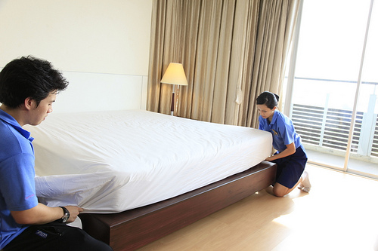
การวางแผนการให้บริการงานแม่บ้าน
พนักงานต้องมีความกระตือรือร้นในการเรียนรู้และพัฒนาตนเองและฝ่ายบริหารควรที่จะต้องทราบว่าพนักงานจะต้องเรียนรู้อะไรเพิ่มเติม เพื่อทำให้สามารถยกระดับการให้ บริการได้ เช่น การฝึกอบรมในรูปแบบของ
การประชุมเชิงปฏิบัติการ
การจัดการฝึกอบรมในเรื่องต่างๆ
การสอบเอาวุฒิและการเข้าเรียน หรืออบรมอย่างเป็นทางการ
ระบบการให้เพื่อนร่วมงานช่วย สอนงานกันเอง
การจัดให้มีผู้ให้คำปรึกษา
Notes:
Class Activity – General Discussion
Given the different types of training methods in this slide, identify what types of training could be delivered in each.

Slide 89

การวางแผนการให้บริการงานแม่บ้าน
ขอบเขตในการให้บริการ
สถานบริการแต่ละแห่งจะมีขอบเขตในการให้บริการที่แตกต่างกันไป หากจะมีการให้บริการเพิ่มเข้ามาจากที่เป็นอยู่ ต้องมีการวางแผนในหลายๆเรื่องซึ่งรวมถึง
อุปกรณ์เครื่องใช้ ที่ต้องใช้ในการให้บริการในรูปแบบใหม่ๆนั้น
การฝึกอบรมพนักงานเพื่อให้มีความรู้ ทักษะและทัศนคติที่เหมาะสมในการ ให้บริการในรูปแบบใหม่ๆนั้น
Notes:
Class Activity – General Discussion
Get the audience to think of new services that housekeeping could provide to guests and what planning would need to take place to implement this into the workplace.
One suggestion is the introduction of a ‘butler service’

Slide 90
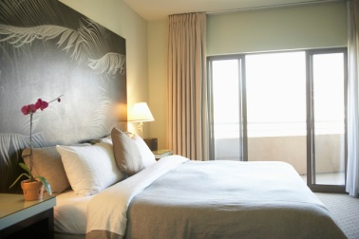
การวางแผนในเรื่องของอุปกรณ์เครื่องใช้
ในการจัดทำและตกแต่งห้องต่างๆและพื้นที่ส่วนรวมต้องใช้จำนวนเงินมหาศาล
ดังนั้นการวางแผนในเรื่องของการซื้ออุปกรณ์เครื่องใช้ข้าวของต่างๆสำหรับแผนกแม่บ้านเพื่อดูแลรักษาสิ่งที่ลงทุนไปจึงถือเป็นงานใหญ่
Notes:
Class Activity – Research activity
How much does it cost to ‘fit out’ a hotel room?
Get the audience to research all the items required for a hotel room including costs.

Slide 91
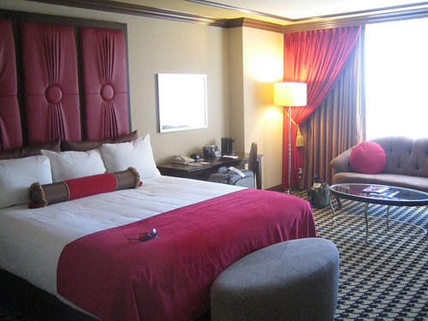
การวางแผนการให้บริการงานแม่บ้าน
เฟอร์นิเจอร์และเครื่องใช้ในห้องพักแขก
เครื่องนอนและเตียง
กระจก
โต๊ะ,เก้าอี้,โซฟา,ตู้
โทรทัศน์
เครื่องปรับอากาศ
โคมไฟ,หลอดไฟ
ครัว
พรม
Notes:
Class Activity – Research activity
How much does it cost to ‘fit out’ a hotel room?
Get the audience to research all the items required for a hotel room including costs.

Slide 92
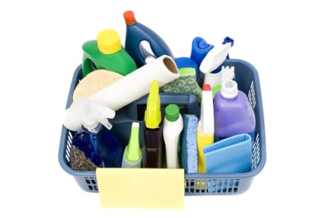
การวางแผนการให้บริการงานแม่บ้าน
สิ่งที่ต้องใช้ในการปฏิบัติงาน
เครื่องมืออุปกรณ์ต่างๆ-เครื่องดูดฝุ่น,ที่ขัดพื้นให้มันรถเข็น
เสื้อผ้า-เครื่องแบบและเสื้อกันเปื้อน
สารเคมีต่างๆ-สารเคมีเพื่อใช้ในการทำความสะอาด รวมทั้งอุปกรณ์ทำความสะอาดต่างๆ เช่น ผ้าเช็ด ไม้ถูพื้น
Notes:
Class Activity – Research activity
What types of equipment does a housekeeping office need? Identify the types and costs?
What types of clothing does a housekeeping office need? Identify the types and costs?
What types of chemicals does a housekeeping office need? Identify the types and costs?

